Slide 1
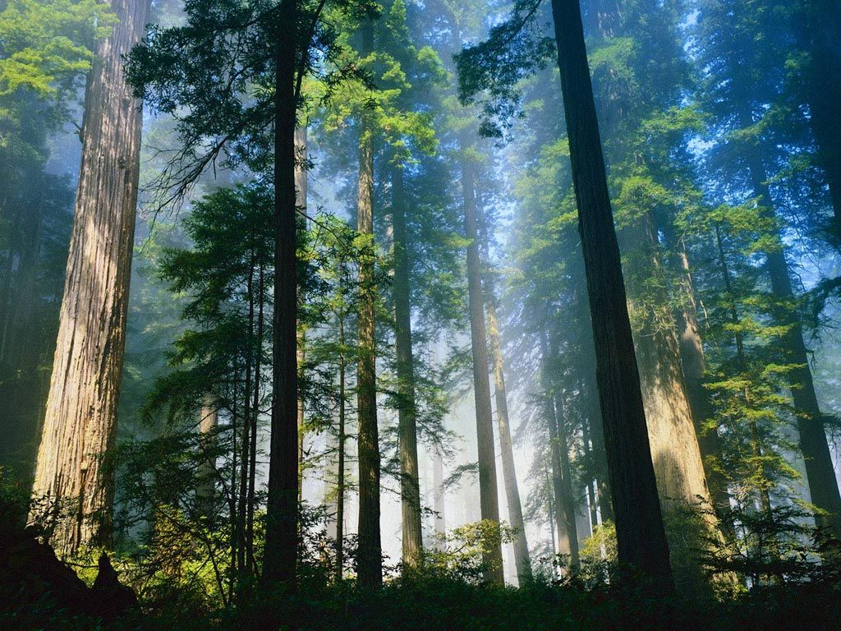
至高者的隱密處

Slide 2
隱居我主至高處極遠處，
只想靠你、近你，願你在我身邊，
躺於主的愛寬恕憐憫的居處，
我安舒。

Slide 3
隱居我主至高處極遠處，
因知道你是信實，你是我的主；
打開心底那黑暗，慚愧傷心處，
你知曉。

Slide 4
在我心底的深處，
像有空間尚未填，
是我主賜恩典，
融入我心深處。

Slide 5
隱居我主至高處極遠處，
找到你寬恕。

